Slide 1


Slide 2

Transformación Digital Industrial
Automatización de Procesos de Manufactura.
Departamento de Ingeniería Mecánica y Mecatrónica
Facultad de Ingeniería
Sede Bogotá.

Slide 3




Integrantes
Carlos Caucalí
Eduardo Cuadros
Carlos Sánchez
Jonathan Begambre

Slide 4
Introducción
¿Cuáles son las relaciones y complementos entre Transformación Digital Industrial, Automatización Industrial e Industria 4.0?
Automatización de Procesos de Manufactura– Ingeniería Mecatrónica
Sede Bogotá

Slide 5




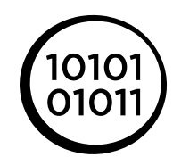
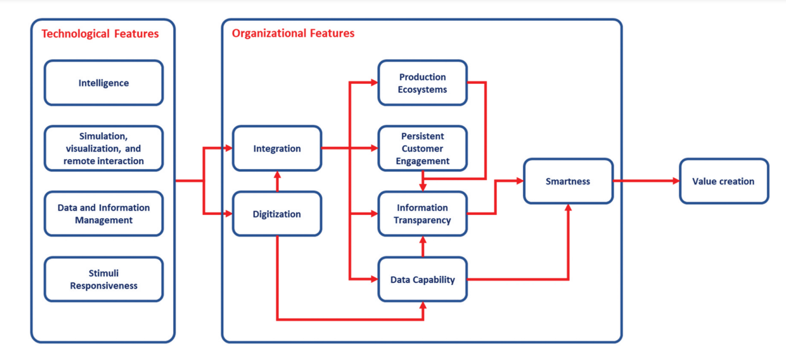
Transformación Digital Industrial
DX es un proceso para aumentar la productividad, la creación de valor y el bienestar social mediante la adopción de tecnologías disruptivas.
Clientes
Valor
Competencia
Innovación
Datos
Modelo de Negocio
Servicios (servitization)
IDT
Tecnologías : CPS
Automatización de Procesos de Manufactura– Ingeniería Mecatrónica
Sede Bogotá
Notes:
DX crea o promueve nuevos roles influyentes que fomenten la innovación y
cambiar.
Cambia la cultura, incorporando una mayor asunción de riesgos, colaboración, experimentación y aceptación del cambio. Cambia sus procesos de creación de valor (modelo de negocio), reemplazando o aumentando productos con servicios (servitización), que es una fuente de ventaja competitiva a largo plazo, y explotando los activos de datos de la organización para obtener valor comercial.

Slide 6
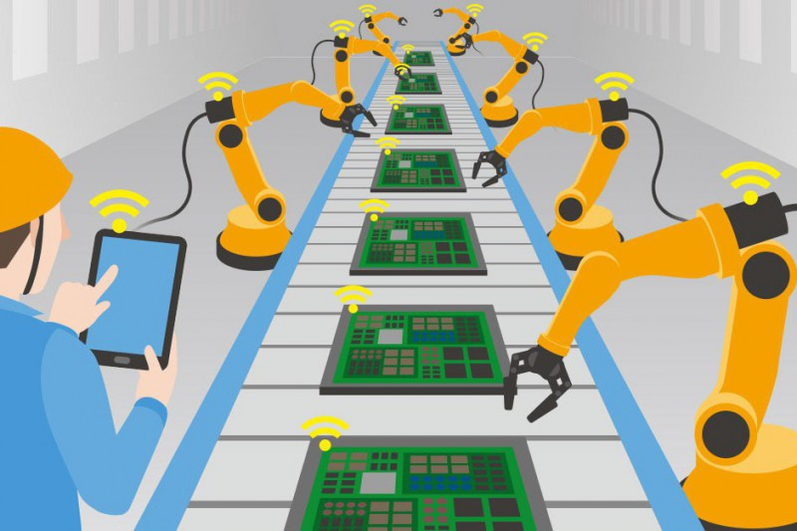

Automatización Industrial
Ventajas:
Aumento de eficiencia.
Disminución de costos.
Disminución de riesgos laborales.
Desafíos:
Formación de personal.
Seguridad y privacidad.
Flexibilidad.
Fuente: Grupo de trabajo UdeA, 214 4
Camión autónomo Komatsu
Automatización de Procesos de Manufactura– Ingeniería Mecatrónica
Sede Bogotá

Slide 7
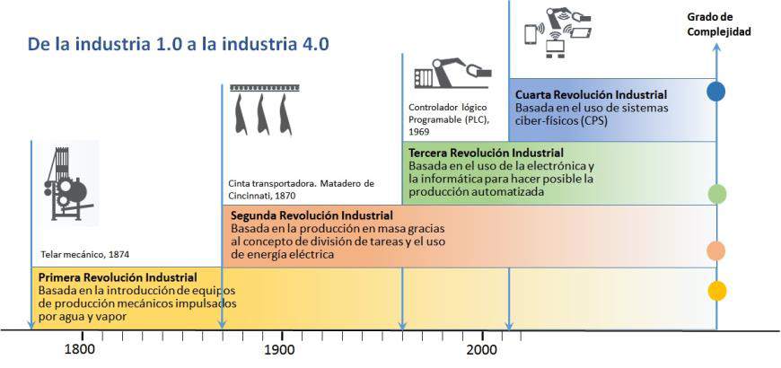
Industria 4.0
Automatización de Procesos de Manufactura– Ingeniería Mecatrónica
Sede Bogotá

Slide 8
Relaciones y complementos
Manejo de estructuras complejas
Aumento de calidad y rentabilidad
Fábricas inteligentes
Interconectividad
Infraestructura digital
Industria 4.0
Cadena de valor
Integración
Nuevas estrategias
Automatización industrial
Transformación digital industrial
Transformación de procesos
Innovación y desarrollo
Optimización
Sostenibilidad
Cambio de enfoque
Flexibilidad y versatilidad
Automatización de Procesos de Manufactura– Ingeniería Mecatrónica
Sede Bogotá

Slide 9
Conclusiones
La implementación exitosa de la Industria 4.0 requiere una sólida base de Automatización Industrial y una estrategia de Transformación Digital Industrial bien definida. Estos conceptos son fundamentales para la competitividad y la innovación en la industria moderna.
La Transformación Digital Industrial y la Automatización Industrial trabajan juntas para mejorar la eficiencia operativa al proporcionar una mayor visibilidad y control sobre las operaciones y reducir los tiempos de ciclo y los errores.
Automatización de Procesos de Manufactura– Ingeniería Mecatrónica
Sede Bogotá

Slide 10
Referencias Bibliográficas
[1]. Abiodun, T., Rampersad, G., & Brinkworth, R. (2023). Driving industrial digital transformation. Journal of Computer Information Systems, 63(6), 1345-1361.
[2]. del Val Roman, J. (2016). Industria 4.0: la transformación digital de la industria. Facultad de Ingeniería de la Universidad de Deusto. Informe de CODDII.
[3]. Rogers, D. L. (2016). The digital transformation playbook: Rethink your business for the digital age. Columbia University Press.
[4]. KUKA. 2016. Hello Industrie 4.0: Smart Solutions For Smart Factories. Augsburg: KUKA Aktiengesellschaft
Automatización de Procesos de Manufactura – Ingeniería Mecatrónica
Sede Bogotá

Slide 11
Gracias

